Slide 1


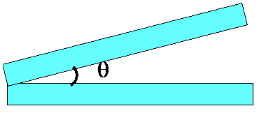


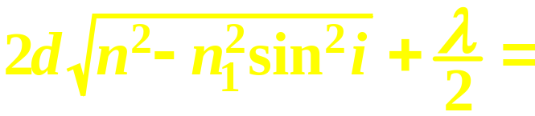

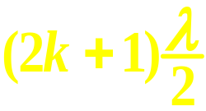
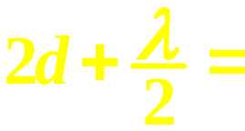

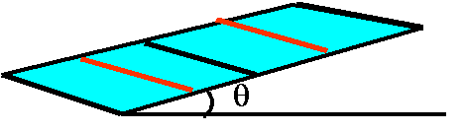
4.2. 等厚干涉
4.2.1 劈尖干涉 (空气隙劈尖)
棱边
若光垂直入射 i =0, 并注意到 n=1
同一级条纹对应同一膜厚故称等厚条纹或等厚干涉。
=
4

Slide 2

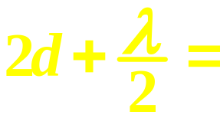


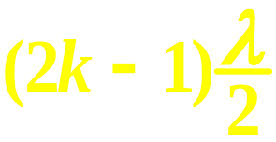


或
讨论：
愈高
1º 劈尖愈厚处, 条纹级别
2º 棱边处 d =0, 对应着
暗纹
1 2 3 4 5
3º 相邻两明（暗）纹间
对应的厚度差为：
Δd
d_{k}
d_{k+1}
Δd =λ/2
θ
5

Slide 3
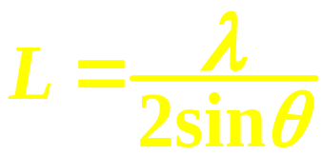

L
4º 明（暗）纹间距 L
Lsinθ =Δd = λ /2
Δd
d_{k}
d_{k+1}
θ
由上式看出θ角对 L的影响。
波长变化对劈尖干涉条纹的影响
5º 动态反应：θ ↑ L↓, θ ↓ L ↑ 。
d ↑(连续增厚)条纹向
薄膜厚度较小的方向移动
6

Slide 4

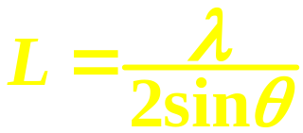


例3. 如何判断两个直径相差很小的滚珠的大小？
（测量工具：两块平板玻璃）
在靠近“1”那 端轻轻压一下
若发现等厚条纹间隔变密
说明 θ ↑: 1 珠小
若发现等厚条纹间隔变宽
说明 θ ↓: 1 珠大
7

Slide 5


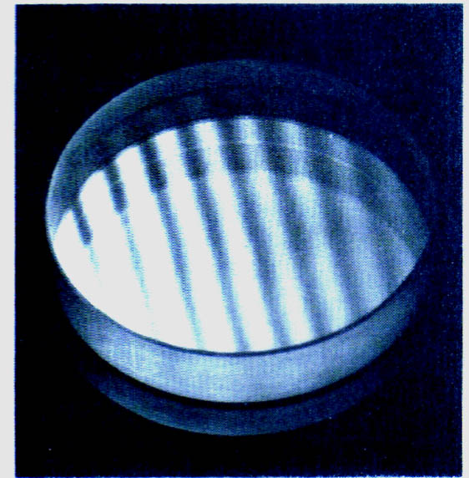
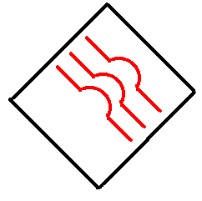
应用举例：
* 已知θ、L可测λ
* 已知λ、L可测θ
从而求得金属丝的直径、 薄膜厚度等。
空气劈尖
平板玻璃
* 测定金属材料的热膨胀系数
套
框
* 可检测工件的平整度
样品
平晶
工件
8

Slide 6





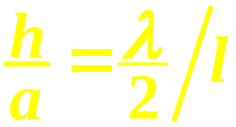
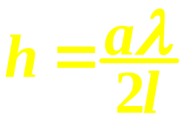
a
l
平晶
纸
工件
a
l
求：
解：
9

Slide 7
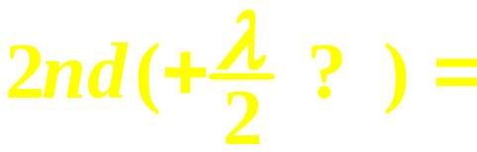

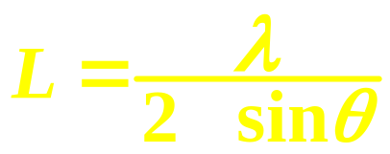
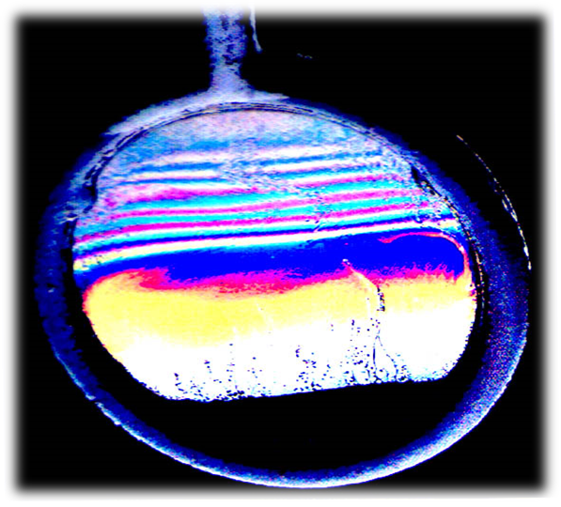
注意：
1º 以上讨论的是空气隙劈尖，若是其它情况，
相应公式另写。
*
* Δd = λ /2n
*
n
* d=0处不一定是暗纹
2º 复色光入射得彩色条纹
10

Slide 8
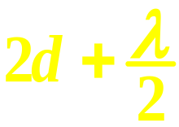


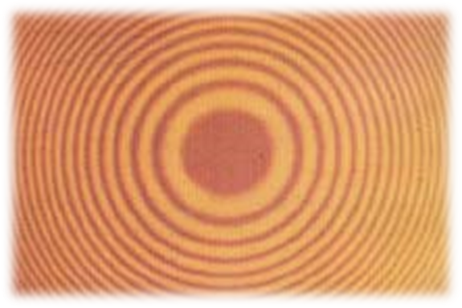
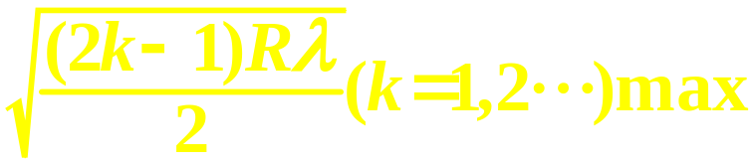


4.2.2 牛顿环
垂直入射
明暗条件 :（空气隙牛顿环）
=
R
r
d
或:
11

Slide 9
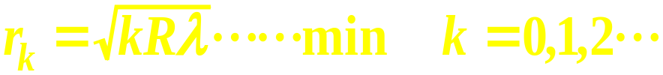

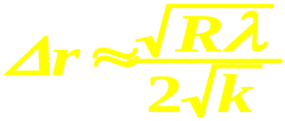
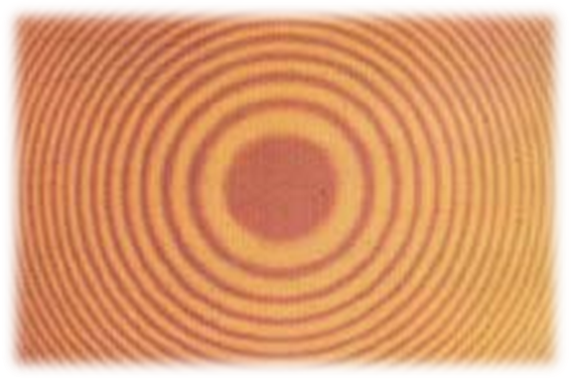

注意:
愈高
1º 牛顿环中心是暗点。愈往边缘,条纹级别
2º 可以证明相邻两环的间隔为
愈往边缘, 条纹愈密。
3º 复色光入射, 彩色圆环，
4º 透射光
与之互补
5º 动态反应：
0 1 2 345…….
连续增加薄膜的厚度,视
场中条纹缩入。
反之,冒出
应用举例：
*已知 r_{k}、R可求λ
*已知 r_{k}、λ可求 R
12

Slide 10
第5节 干涉现象的应用
Applications of Interference Phenomena
光的干涉提供了:
*检验精密仪器或光学零件光洁度的方法。
*精密测量长度和长度的微小变化
（与λ的数量级相近或遥远星球的直径）。
*准确地测定气体、液体的折射率 。
*增透膜：如照相机镜头表面的薄膜。
*增反膜: 如激光谐振腔中的反射镜表面的薄膜…
测 λ 或微小长度变化 Δd
迈克耳逊干涉仪
测透明膜的厚度或折射率n
*迈克尔逊和莫雷用干涉仪否定了以太的存在。
13

Slide 11









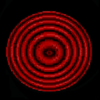
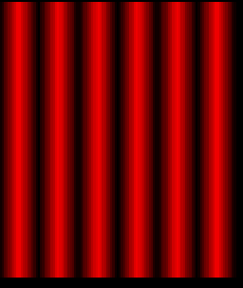
迈克耳逊干涉仪
*M₁与M₂严格垂直时, M₁′与M₂形成厚度均匀的
薄膜,
干涉条纹是等倾条纹。
d ↑ 条纹外冒；反之,内缩。
*M₁ 与M₂不严格垂直时，
M₁′ 与M₂形成一空气隙
劈尖,
干涉条纹是等厚条纹
*干涉条纹的位置取决于
光程差, 只要光程差有
微小的变化, 条纹就发
生可鉴别的移动。
14

Slide 12


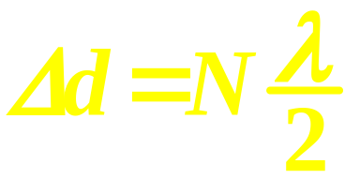
* 平移 M₂（即改变 δ）由 δ = 2d = kλ 知δ 改变λ
就有一条明纹移动。
* M₂平移 λ/2, 视场中有
一条明纹移动, 数出视
场中明纹移动的数目N,
可算出M₂平移的距离Δd。
15

Slide 13
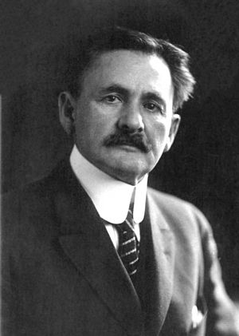
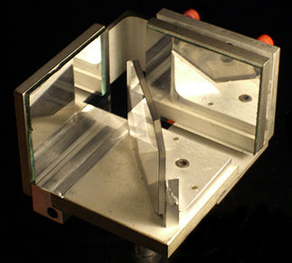
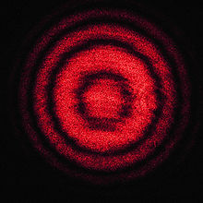
Albert A. Michelson
1852－1931
波兰裔美国藉物理学家
1907年，迈克耳孙因为“发明光学干涉仪并使用其进行光谱学和基本度量学研究”（for his optical precision instruments and the spectroscopic and metrological investigations carried out with their aid）而成为美国第一个诺贝尔物理学奖获得者。
16

Slide 14


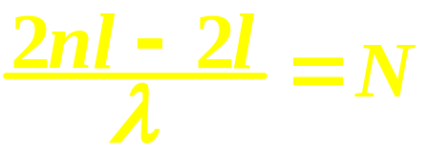
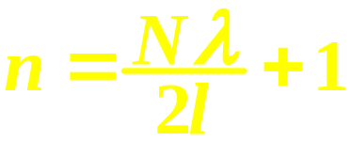
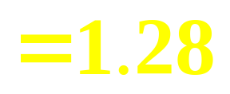
例4. 透明薄片厚
插入薄片后条纹移动 N = 5 条。
薄片
求：薄片折射率
n=?
解：设想迈克耳逊干涉仪的另一臂
有一厚度也为 l 的空气薄膜
干涉仪两臂的光程差改变
2nl-2l
δ = kλ 知 ‘δ’ 改变 ‘λ’这么长，就有一条明纹移动。
17

